Slide 1

基于QUIC协议的即时消息中间件设计与实现
——本科毕业设计答辩
汇报人：魏春乐
学号：2022302111018
指导老师：傅佑铭 讲师

Slide 2
目录
1
研究背景与问题定义
第一、二章
2
系统设计
第四章
3
核心机制实现
第五章
4
系统测试
第六章
5
总结与未来展望
第七章

Slide 3
1 研究背景
应用场景
即时消息技术已渗透至工业物联网、车联网等关键领域，设备面临高丢包、高RTT抖动、频繁基站切换的恶劣弱网环境
技术瓶颈
传统MOTT over TCP在弱网环境下存在固有缺陷，无法满足低延迟、高可靠的通信需求
研究价值
基于QUIC协议重构传输层架构，构建一套能够在弱网环境下保持高可靠、低延迟的消息分发机制，为弱网环境提供新型通信基础设施支撑

Slide 4
1 问题定义
队头阻塞
TCP有序字节流机制导致单包丢失阻塞后续所有数据交付，高优先级控制信令实时性无法保障。在弱网环境下该问题尤为突出，严重影响端到端传输效率
保活误判
固定心跳机制无法适配网络RTT剧烈波动，易造成误判断连，增加终端无效功耗。频繁重连还会进一步加剧网络拥塞，形成恶性循环
连接僵化
TCP连接与IP四元组强绑定，基站切换导致IP变更时连接中断，重连耗时严重。移动场景下平均重连耗时可达数秒，严重影响用户体验

Slide 5
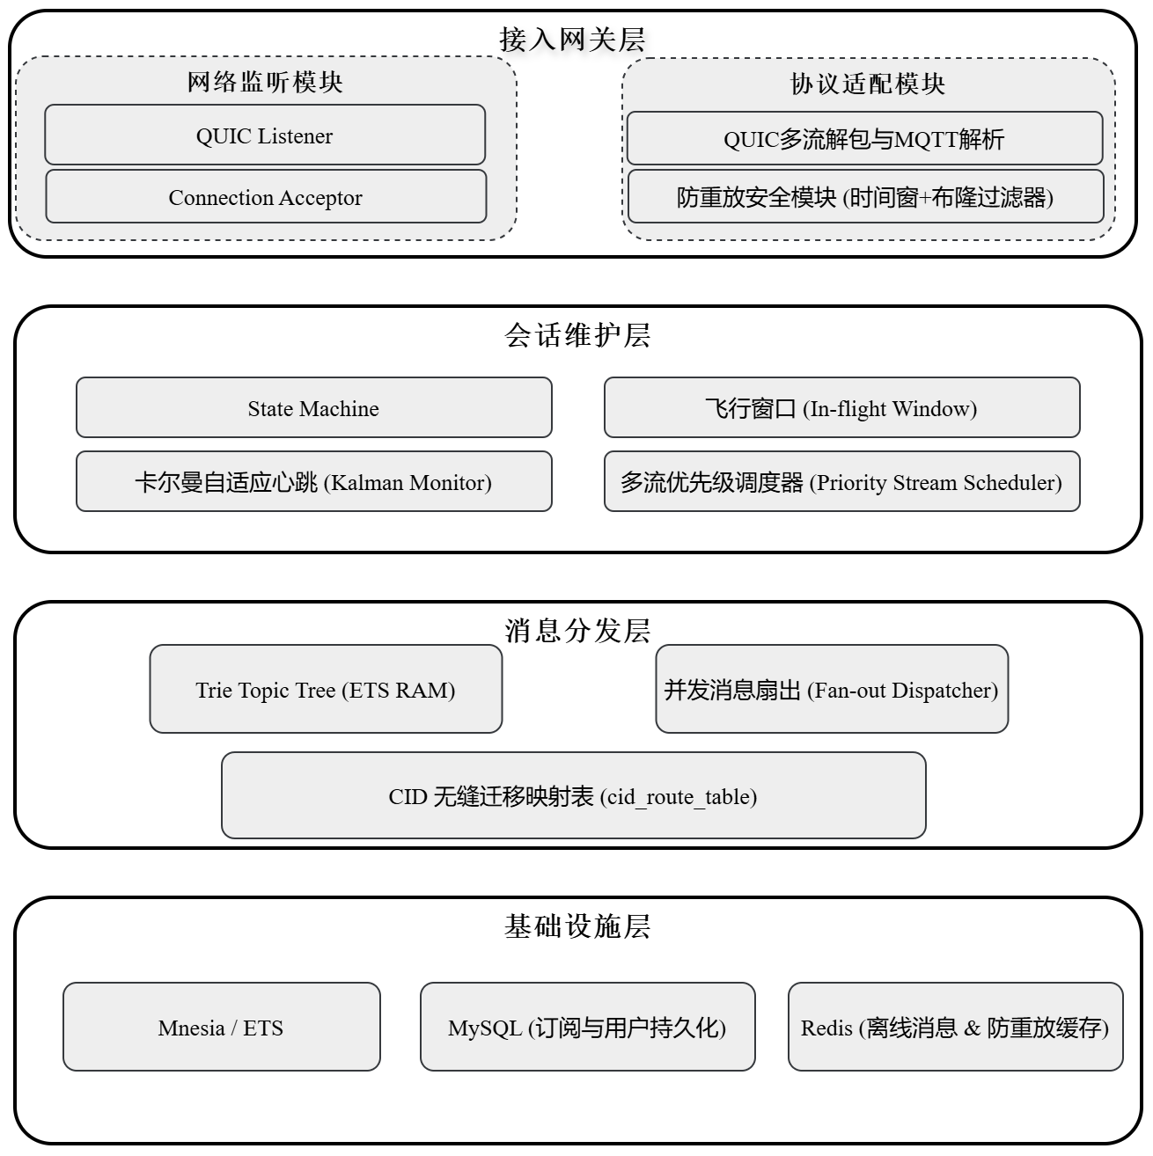
2 系统设计:基于 Erlang/OTP 的四层架构
1.接入网关层：承接海量并发握手与 QUIC/TLS 1.3 协议解析
2.会话维护层：基于 Actor 模型实现进程级状态隔离；负责 MQTT 生命周期维护管理
3.消息分发层：基于 ETS 内存表的前缀树实现应用层主题匹配与报文投递
4.基础设施层：利用 Redis 缓存与数据库存储离线消息及订阅关系，为业务提供持久化存储支撑

Slide 6
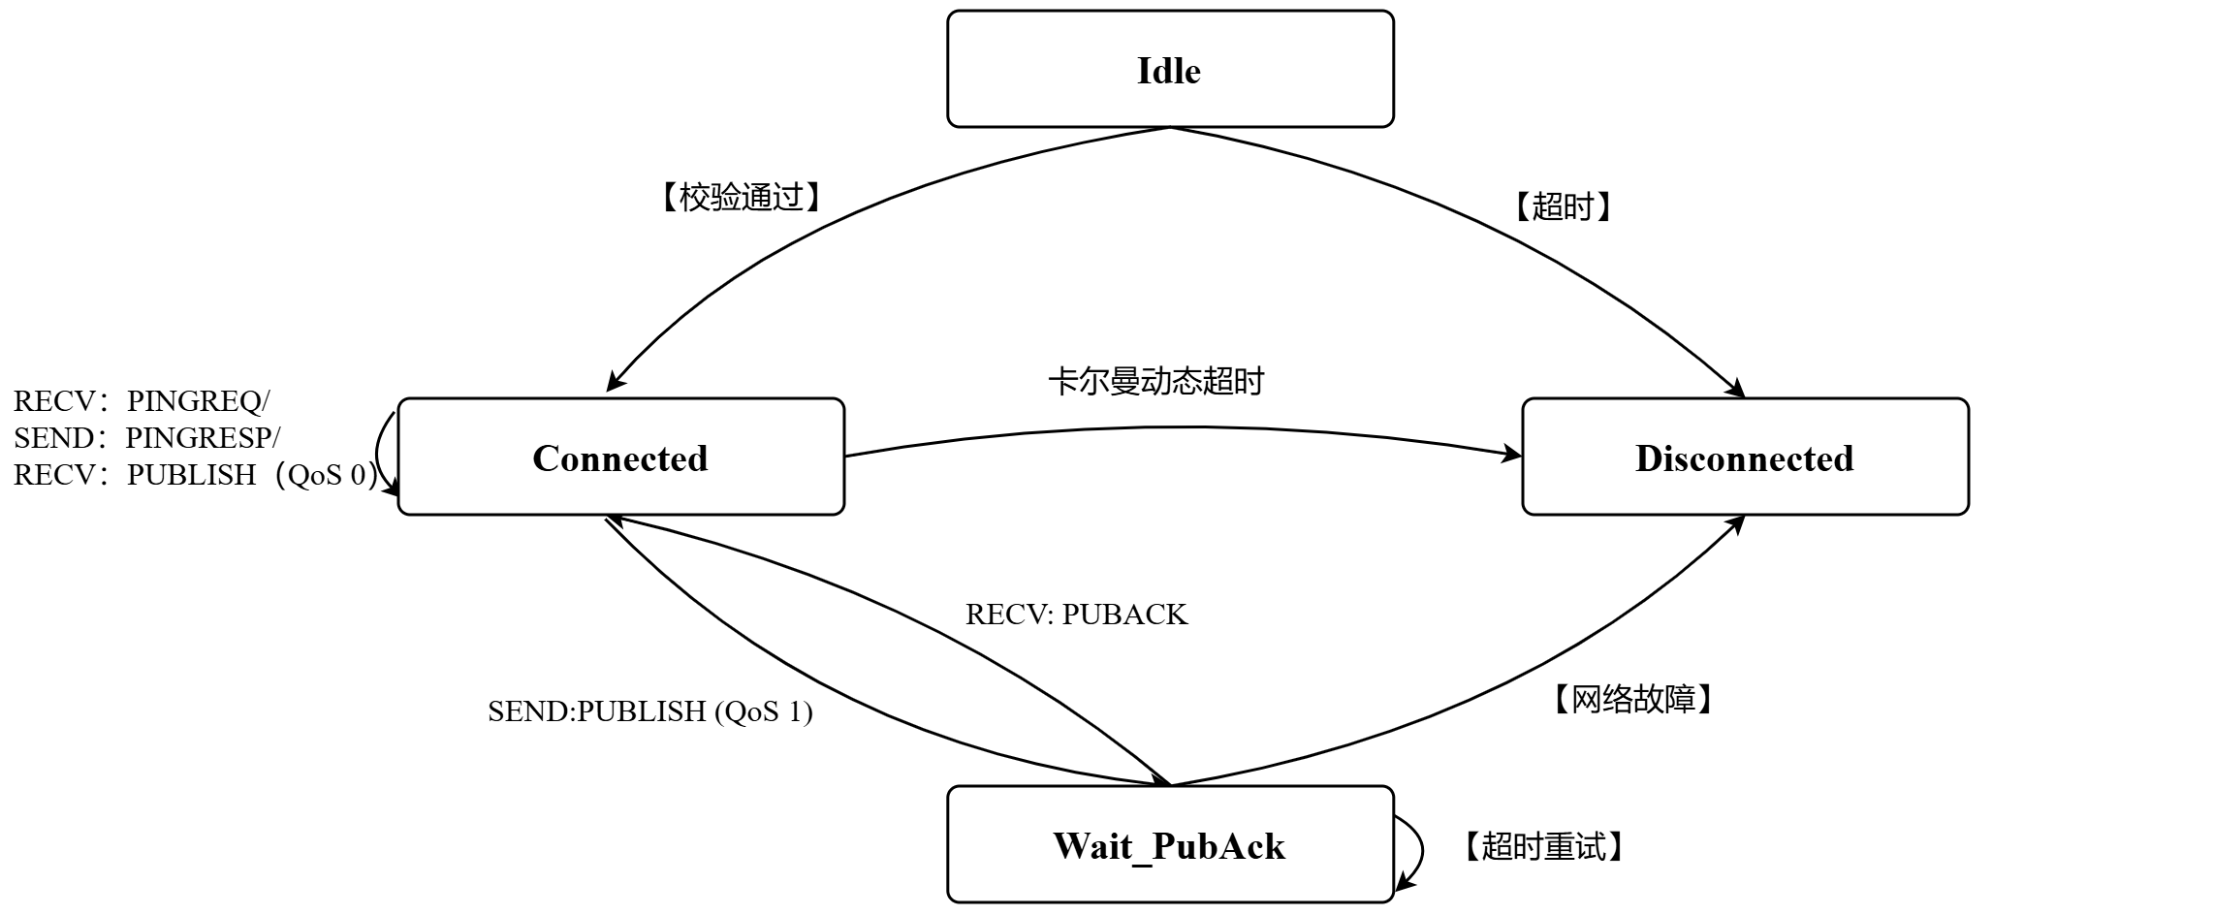
2 系统设计: 业务状态转移

Slide 7
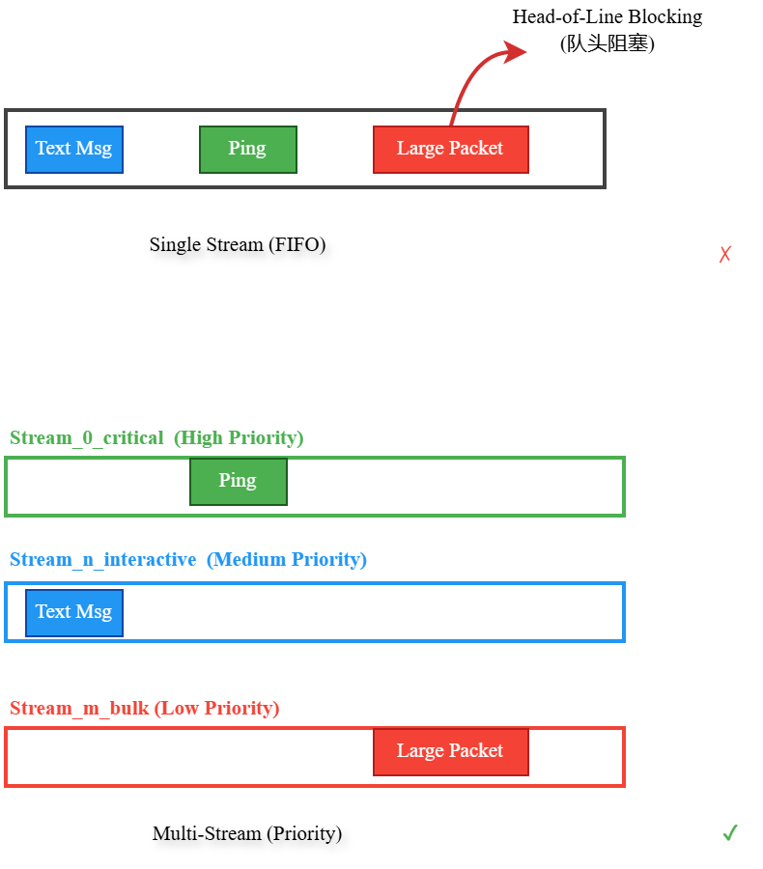
3 机制实现 I：多流复用映射
【核心要点】
三级流映射模型：通过流映射器拦截所有 MQTT 报文，根据报文类型与 QoS 等级，动态分配不同的 QUIC 物理通道，打破传统 TCP 单一 FIFO 队列的物理限制，解决队头阻塞问题
【技术优势】
1.控制指令优先：强制实现控制流与数据流的物理隔离，使业务大包的重传退避不再波及信令传输
2.抑制伪断连现象：即使业务流因拥塞导致缓冲区暂停，关键心跳仍能准时送达，保障弱网环境下的长连接稳定性

Slide 8
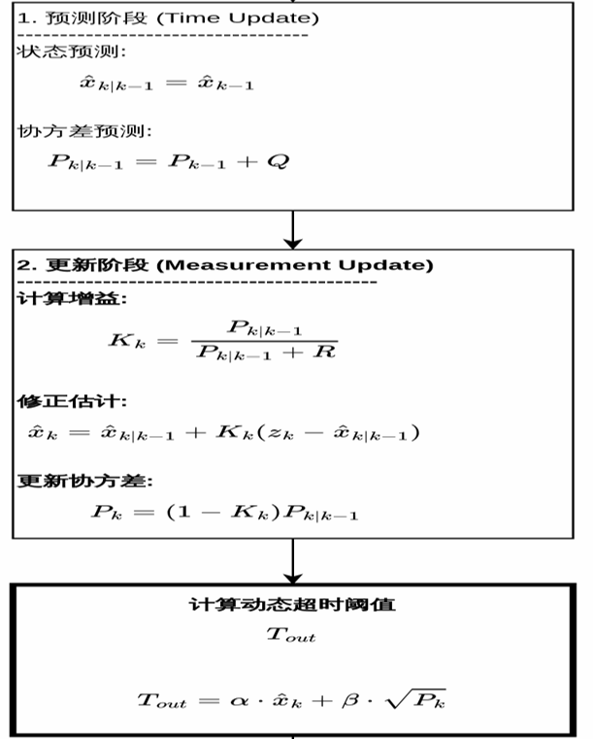
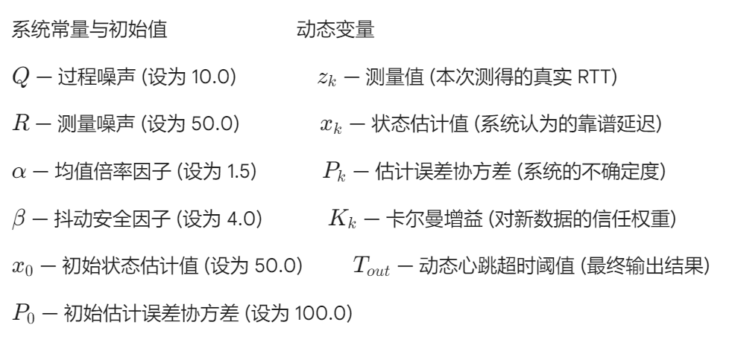
3 机制实现 II：自适应保活算法
【核心要点】
1.模型选型：针对移动网络 RTT 的高频毛刺与非高斯抖动特性，建立一维卡尔曼滤波模型，实时采集底层 RTT 采样值以平滑处理网络抖动
2.动态阈值：高抖动期自动拉长超时宽容度防误杀，平稳期收紧阈值保敏锐，有效降低无效唤醒功耗
符号说明：

Slide 9
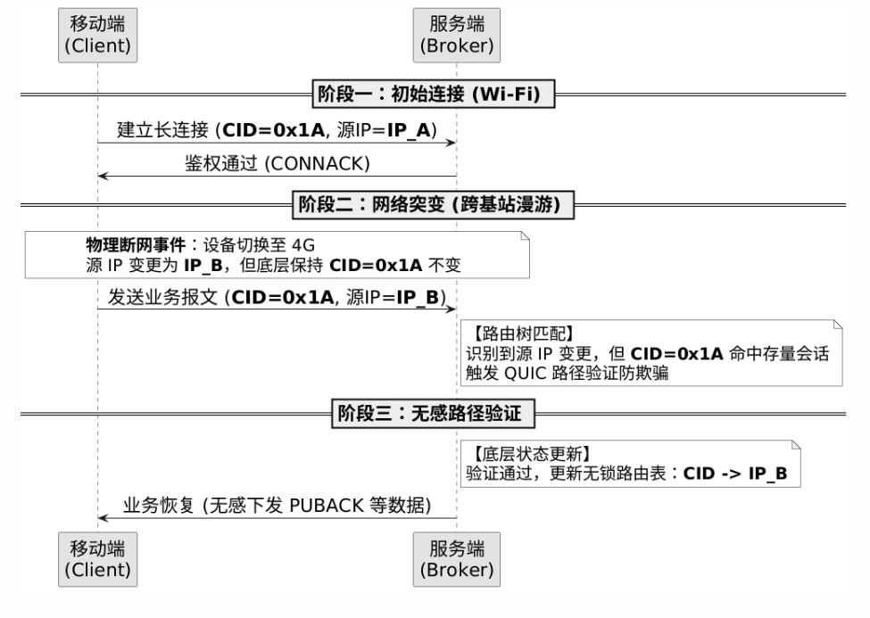
3 机制实现 III：连接迁移与容错
脱离 IP 强依赖，利用 QUIC Connection ID 作为连接唯一标识符，在内存中构建基于 ETS 的无锁并发路由表。IP 物理变更时，底层网关以 O(1) 复杂度提取 CID 并重组路由路径

Slide 10
4 系统测试环境与方案
核心要点
1.仿真环境：基于 Linux 内核级的 TC (Traffic Control) 框架联合 NetEm 模块，在网关侧精准构建可控、可复现的弱网损伤环境
2.对比基准：选取传统 TCP 标杆实现（Mosquitto）作为实验对照组
测试环境
基准满载：无人工损伤的基准环境，测定系统资源开销和鲁棒性。
渐进劣化：丢包率 0%→10% 阶梯递增，测定吞吐量（TPS）随信道质量下降的衰减趋势。
恶劣弱网：5% 丢包 + 200ms 延时抖动，模拟工业经典弱网环境，验证端到端长尾延迟表现。
动态拓扑：RTT 在 50ms 至 500ms 剧烈抖动与物理 IP 变更，验证自适应心跳的稳定性及 CID 无缝迁移能力

Slide 11
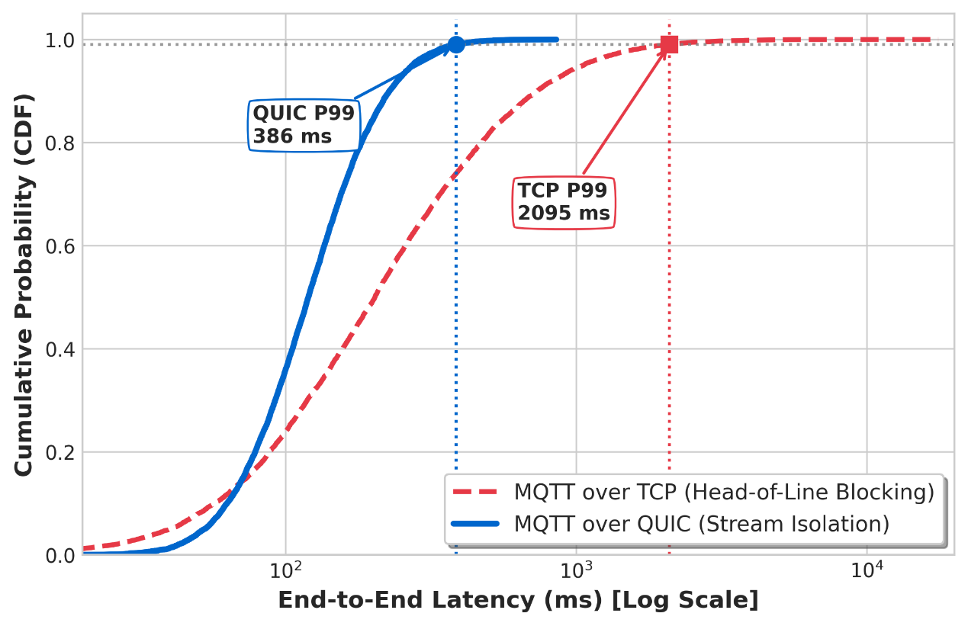
4 实验验证 I：端到端长尾延迟
31k
结论
在5%丢包，200ms延迟下，Mosquitto 的 P99 延迟高达 2095 ms，而本系统的 P99 延迟控制在 386 ms
在同等弱网环境下，本系统的 P99 延迟远低于 TCP 方案 ，成功从应用层消除了队头阻塞现象
2k
2.1k
图6.5 弱网环境下端到端长尾延迟 CDF 累积分布图

Slide 12
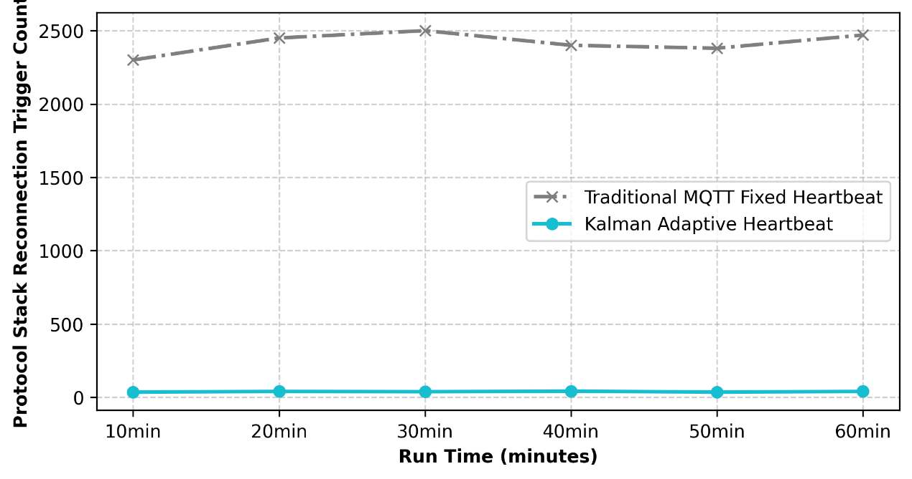
4 实验验证 II：无效唤醒次数
31k
结论
在 RTT 50-500ms 剧烈波动的环境下， 1,000 个并发设备持续保活 1 小时，Mosquitto 各统计区间约为 2400 次触发，而本系统仅产生了少量次数的真实断线重连
本系统相较TCP方案大大降低了无效的网络唤醒次数，验证了其在降低移动终端驻留功耗上的巨大价值
2k
2.1k
图6.7 高抖动网络下自适应心跳算法与固定心跳触发次数对比图

Slide 13
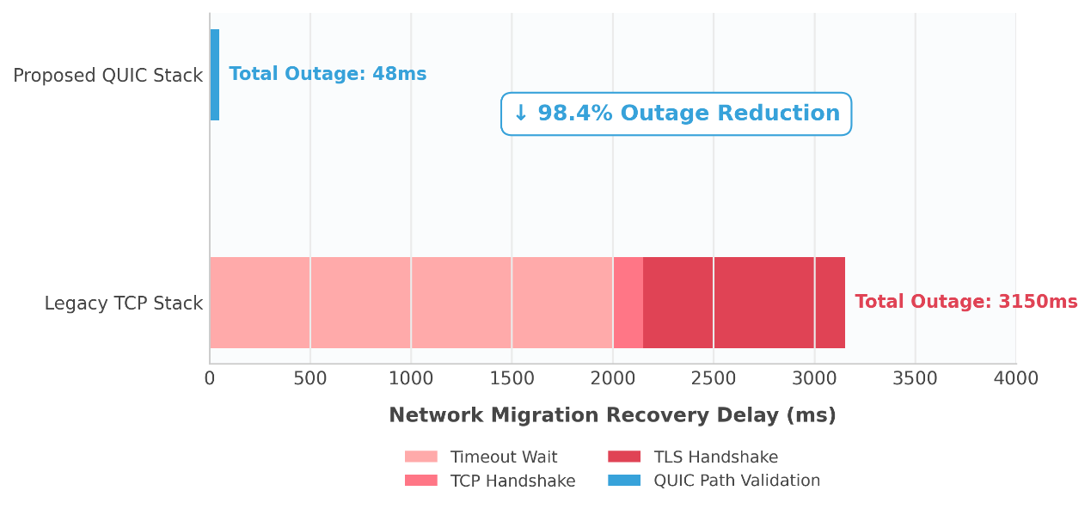
4 实验验证 III：连接迁移
31k
结论
在基准环境下，移动端设备从 源 IP: A 物理切换至 源 IP: B时，Mosquitto 断线重连耗时 3150 ms，而本系统仅需 48 ms即完成了重连过程
本系统相较TCP方案对底层网络切换无感知，实现了中断时间减少 98.4% 的高效网络无感迁移
2k
2.1k
图6.6 跨基站网络切换业务恢复耗时对比拆解图

Slide 14
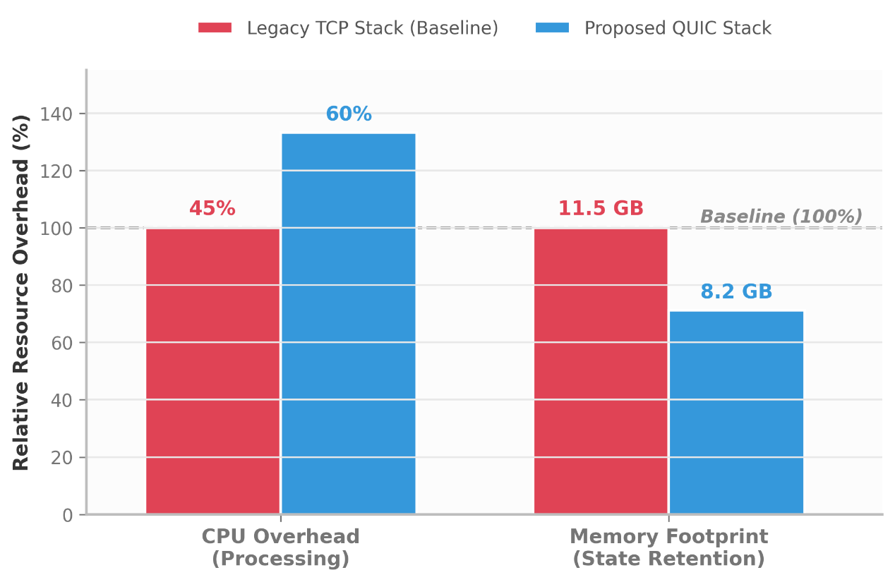
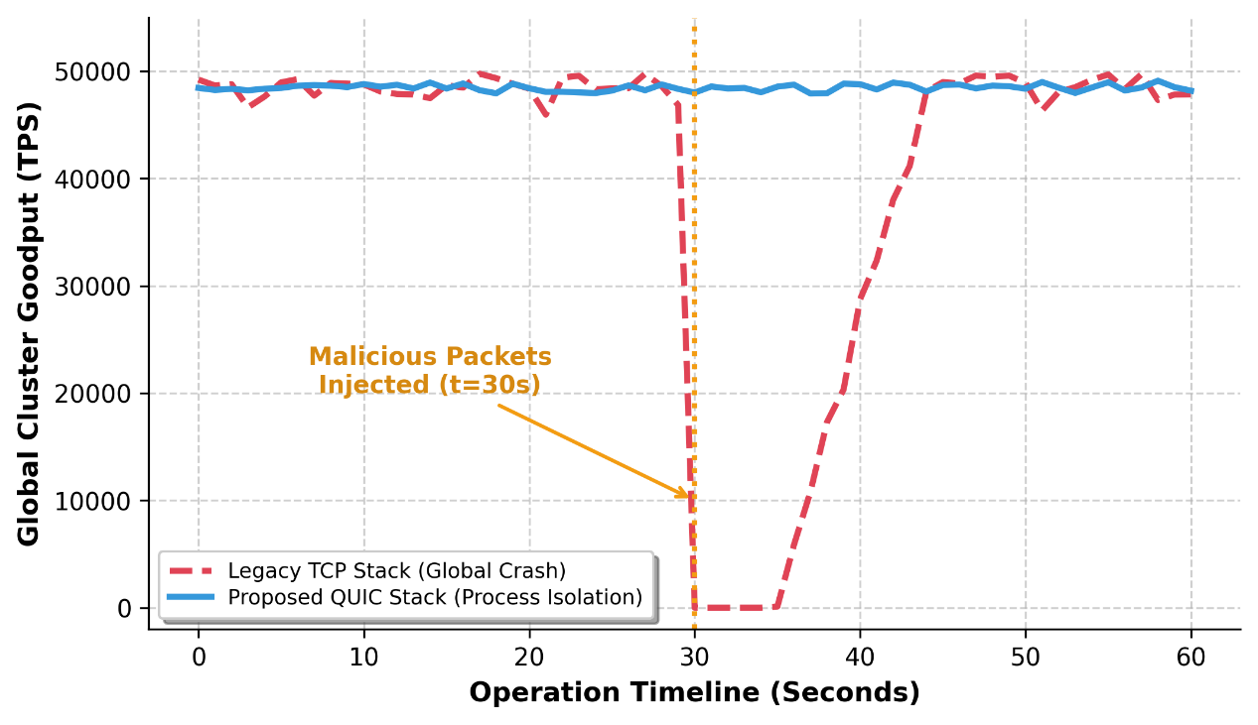
4 实验验证：资源开销与系统鲁棒性
图6.4 10,000 并发下的系统资源开销对比图
图6.8 恶意报文攻击下的全局 TPS 波动时序对比图
1. 资源代价：14核CPU占用率略高15%（用户态解密开销），但64GB内存占用率降低30%（Erlang 独立 GC 优势）。
2. 高可用性：恶意报文攻击下，系统全局 TPS 曲线始终维持在48,500高位平稳，未出现凹陷。

Slide 15
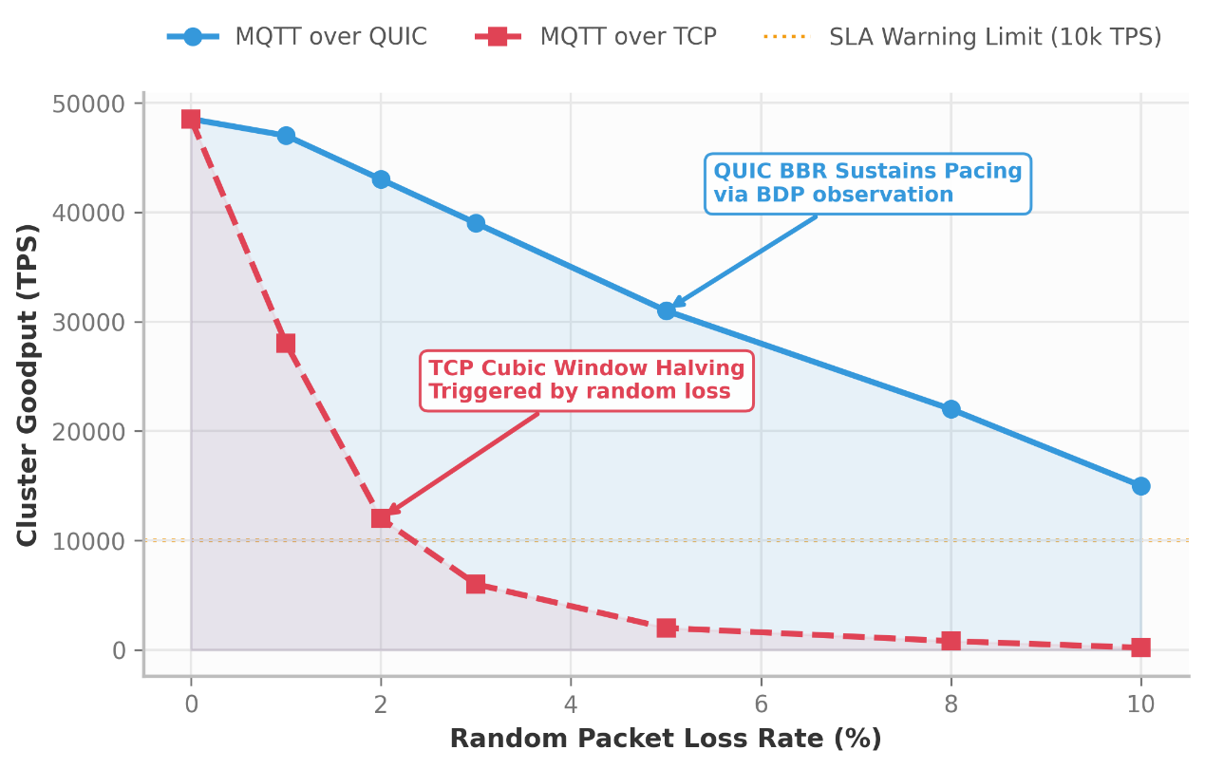
4 实验验证：吞吐量
31k
结论
在JMeter 发起 10,000 并发负载，物理丢包率从 0% 阶梯递增至 10% ，Mosquitto 在丢包率达到 2% 时 TPS 骤降至 12,000 左右，并随丢包率递增持续快速下滑，而本系统即使在丢包率达到10%时，亦能保持 15,000 TPS
本系统的吞吐量衰减率远低于 TCP 方案，验证了本系统在弱网环境下对信道带宽的高效利用能力
2k
2.1k
图6.3 吞吐量在不同丢包率下的衰减趋势对比图

Slide 16
5 总结与展望
【研究总结】
传输层重构
基于 QUIC 多流映射彻底根除队头阻塞
基于 QUIC CID 机制实现连接无缝迁移
自适应保活
卡尔曼滤波平滑 RTT 抖动，动态阈值规避弱网误判
无锁并发架构
ETS 无锁路由表 + Actor 模型，实现大规模会话高效管理
【未来改进】
引入 eBPF 内核旁路技术,将加解密计算卸载至内核层以进一步降低 CPU 开销
探索 MP-QUIC 多路径传输，聚合多网卡带宽，进一步提升吞吐与可靠性

Slide 17
感谢聆听
衷心感谢各位答辩老师在百忙之中参与本次毕业答辩，并对本研究给予宝贵的指导与建议。
感谢指导老师在研究全程的悉心指引与耐心支持，感谢武汉大学计算机学院提供的学术和科研平台。

